Slide 1
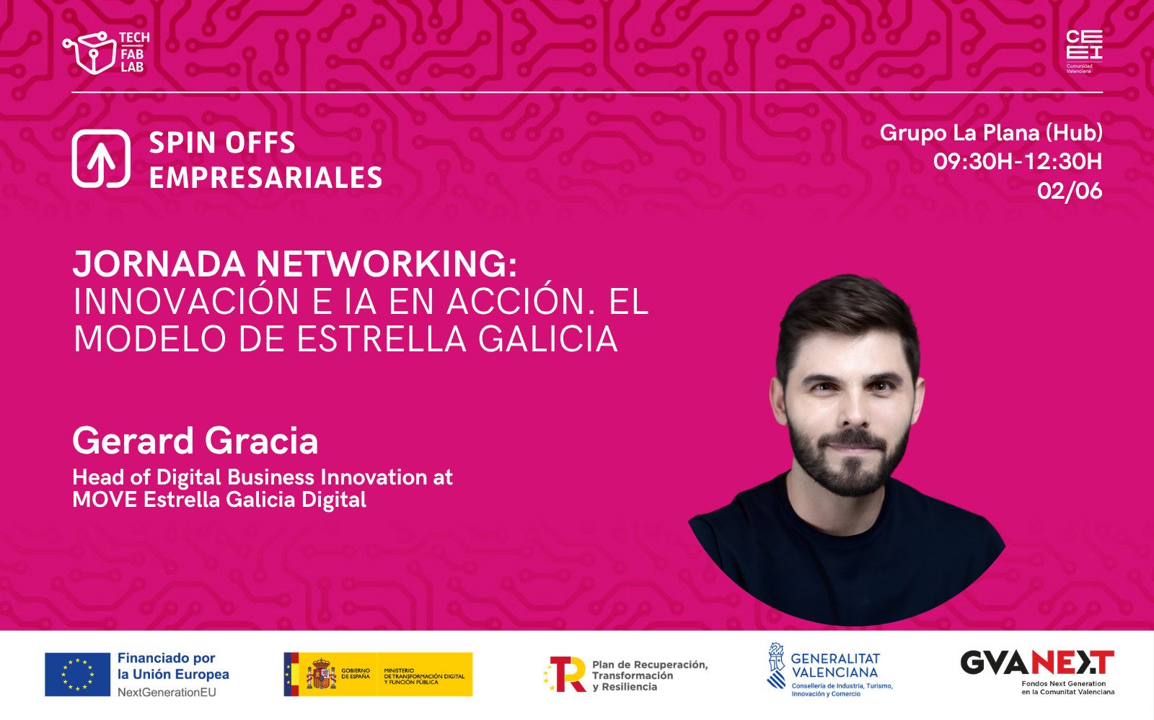

Slide 2

overall_0_132126947154420144 columns_1_132126947154420144
Construir el futuro desde dentro
Estrategia, innovación y negocio digital en empresas consolidadas
GERARD GRACIA ARCAS

Slide 3

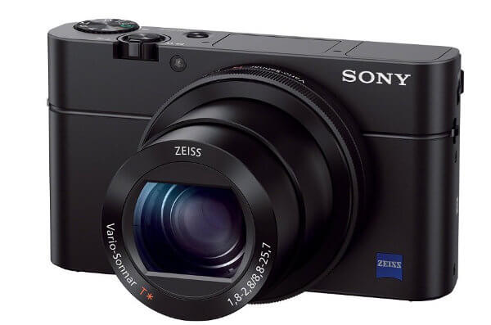



Slide 4

El móvil ha reemplazado más de 15 productos
en menos de 20 años

Slide 5


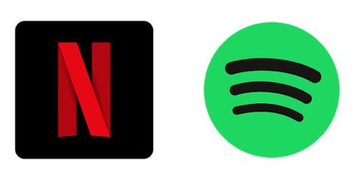























El cambio de paradigma: De negocios lineales a ecosistemas digitales.
Han cambiado como trabajamos, nos comunicamos, consumimos información, nos entretenemos, viajamos...
Negocios tradicionales
Disruptores digitales
Medios de comunicación | Entretenimiento
|
Relaciones personales
Vivienda
Educación
Transporte
Segunda mano
Comercio

Slide 6




















La primera ola digital (2005-2010): Cuando se reescribieron las reglas del juego
PLATAFORMAS DIGITALES · MÓVIL · CLOUD · E-COMMERCE · REDES SOCIALES
Iphone 1
Conectividad 3G
Junio 2007
Diciembre 2008
Septiembre 2008
Febrero 2005
Google Chrome
Septiembre 2008
Octubre 2010
Febrero 2005
Octubre 2008
Septiembre 2016
Marzo 2010
Abril 2008
2005
Gmail
UBER
Apple Ipad
Abril 2005
Marzo 2009
Abril 2010
Twitter
Bitcoin
Julio 2006
Enero 2009
WhatsApp
Enero 2009
Junio 2006
Noviembre 2008
Amazon Web Services (Cloud)
Marzo 2006

Slide 7




El espejismo corporativo: Mientras la industria tradicional se "adaptaba", los nativos digitales escalaban
¿Qué era lo que veíamos con las nuevas compañías digitales “pure players”?
Crecimiento en ingresos: De $150M en 1997 a $34b en 2010 y $716B en 2025 · De garage a una de las empresas más valiosas del mundo en 25 años
Eficiencia: La mayor plataforma de alojamiento del mundo · De 100K en 2010 a +9M de alojamientos en 220 países · Sin poseer ni una sola habitación
EBITDA: ~35% de margen operativo · Por cada 100€ que ingresan, 35€ son beneficio
Flujo de caja: $69.000M de free cash flow en 2023 · 22% de margen de free cash flow. Financia Google Cloud, Waymo y DeepMind desde el propio negocio
Y cuando las compañías tradicionales empezábamos a ser un poco más digitales...

Slide 8

Noviembre 2022: El punto de inflexión que vuelve a acelerarlo todo
La llegada de la IA Generativa con ChatGPT
Iphone 1
Conectividad 3G
Junio 2007
Diciembre 2008
Septiembre 2008
Febrero 2005
Google Chrome
Septiembre 2008
Octubre 2010
Febrero 2005
Octubre 2008
Septiembre 2016
Marzo 2010
Abril 2008
2005
2022
2026
Gmail
UBER
Apple Ipad
Noviembre 2022
Abril 2005
Marzo 2009
Abril 2010
Twitter
Bitcoin
Julio 2006
Enero 2009
Democratización del razonamiento y capacidad cognitiva como servicio
WhatsApp
Enero 2009
Junio 2006
Noviembre 2008
Amazon Web Services (Cloud)
Marzo 2006

Slide 9

El salto cognitivo: La IA hace hoy lo que creíamos exclusivamente humano
Vamos a reflexionar ¿existe algún ser humano…

Slide 10












La IA como motor estructural: De automatizar tareas a multiplicar el conocimiento
DE…
A…
BENEFICIOS ASOCIADOS
Estructuras jerárquicas / rígidas
Redes colaborativas humano-máquina
Buscar información
Generar conocimiento
Mayor agilidad organizativa
Mejores decisiones
Productividad y foco en el valor
Innovación ampliada
Sostenibilidad y eficiencia
Expertos por áreas o silos
Inteligencia colectiva 24h
Empleados para tareas rutinarias
Sistema multi-agente que ejecutan
Automatizar tareas físicas
Automatizar tareas cognitivas
Decidir con datos del pasado
Anticipar con modelos predictivos
TENDENCIAS 2026-2027
Agentes IA
Automatización inteligente
Robots humanoides
Avatares e influencers IA
Gemelos digitales cognitivos
HERRAMIENTAS ASOCIADAS A EXPLORAR

Slide 11
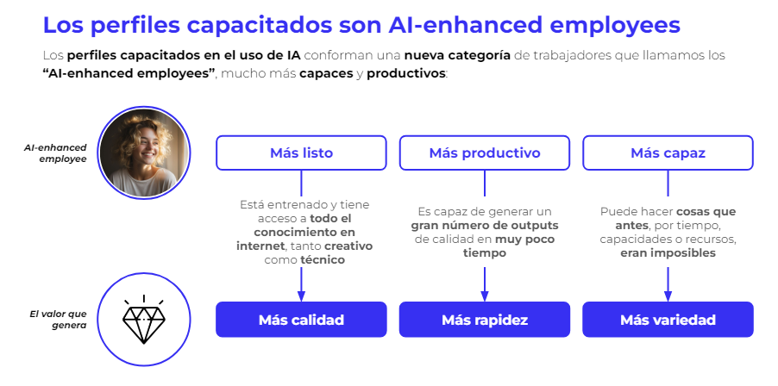





El empleado aumentado: Hacia una fuerza laboral híbrida
Aumentando y expandiendo sus conocimientos y competencias
Empleado empoderado por la IA
Más listos
Más productivos
Más capaces
Tienen acceso a conocimiento complejo para el desempeño de sus funciones
Es capaz de operar 24/7, generando más en menos tiempo
Te apalancas en el conocimiento colectivo para el desarrollo de tus funciones
El valor que
genera
Más calidad
Más rapidez
Más variedad
→ Las organizaciones serán un hibrido entre empleados humanos y empleados IA

Slide 12



2026–2030: La inminente era de los Agentes Autónomos
Lo que viene redefinirá cómo operan las organizaciones
Sistemas de
agentes autónomos
Agentes que
aprenden solos
Primeros agentes autónomos
Sistemas multiagentes
2018
2020
2022
2024
2026
2028
2030
EU AI Act
La IA ya impacta en productividad: +25 min/día de ahorro por empleado
(Gobierno del Reino Unido + Microsoft, 20.000 empleados, 2025 · Forrester TEI Study, marzo 2025)
Primeras apps que realizan tareas
ChatGPT
1º paper Google sobre Transformers
GPT 3.0
ERA DE LA IA QUE ENTIENDE EL LENGUAJE
Generación de conversaciones básicas
ERA DE LA IA CONVERSACIONAL
Ejecución de tareas enriquecidas con IA y toma de decisiones enriquecida
ERA DE LOS AGENTES AUTÓNOMOS
Operación autónoma y maximización del impacto
Enlace fuentes:

Slide 13







Pero el mundo no está cambiando solo tecnológicamente
2026 marcado por la incertidumbre en el entorno macro y micro
ARANCELES
INFLACIÓN
GEOPOLÍTICA
10-15%
3,3%
+8%
UE-MERCOSUR
VIVIENDA
DEMOGRÁFICO
CHINA
MAY 26
51% SALARIO
6 GENERACIONES
#1
Fuentes: FMI, INE, Reuters, EUIPO, Comisión Europea · Mayo 2026

Slide 14
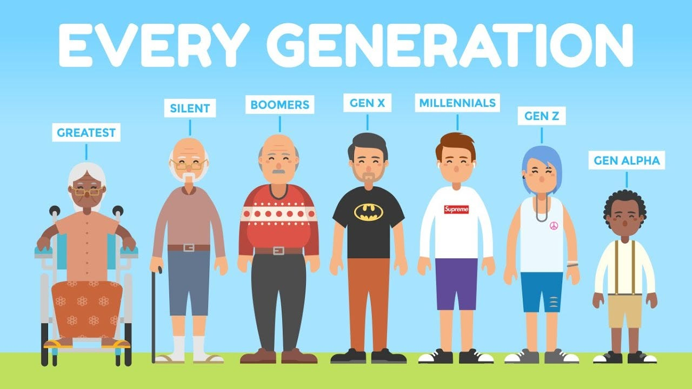
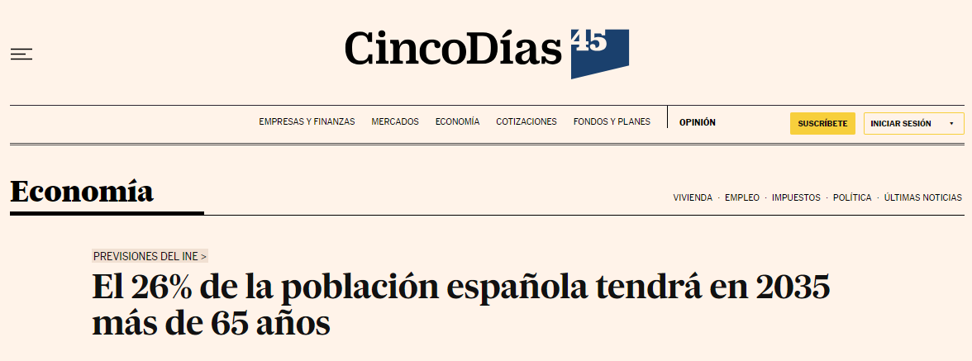
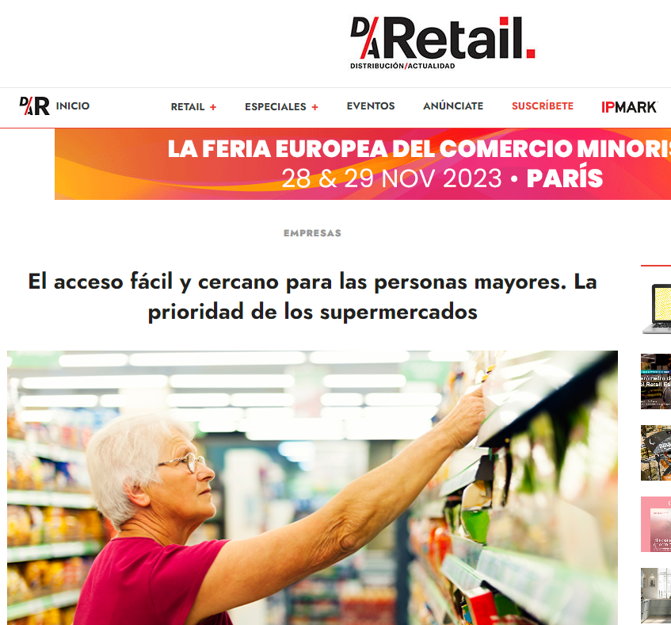
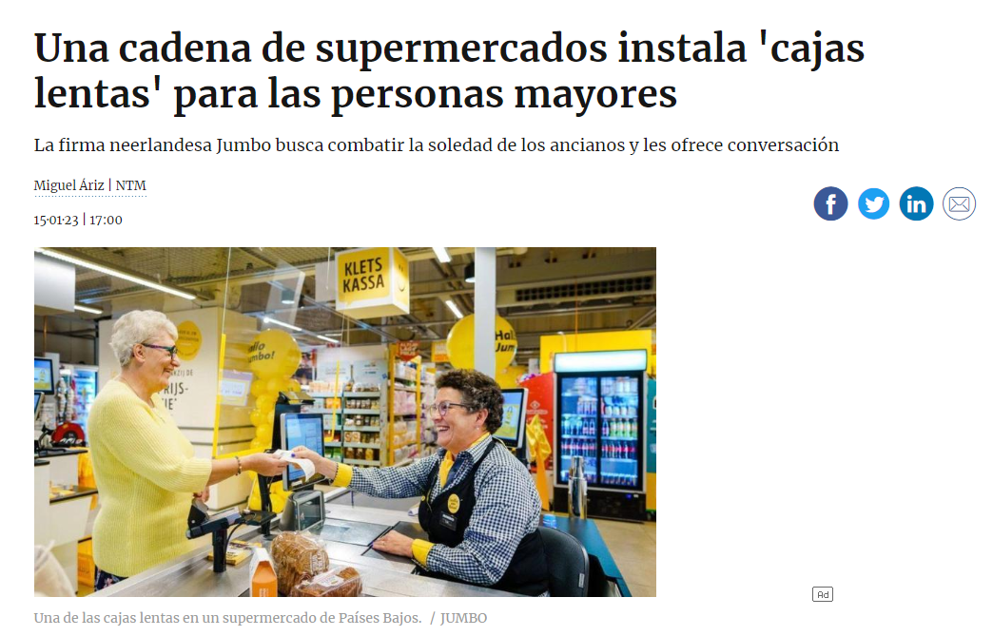
La fragmentación del consumidor: 6 generaciones conviviendo
Cada una con códigos, canales y momentos de consumo distintos

Slide 15
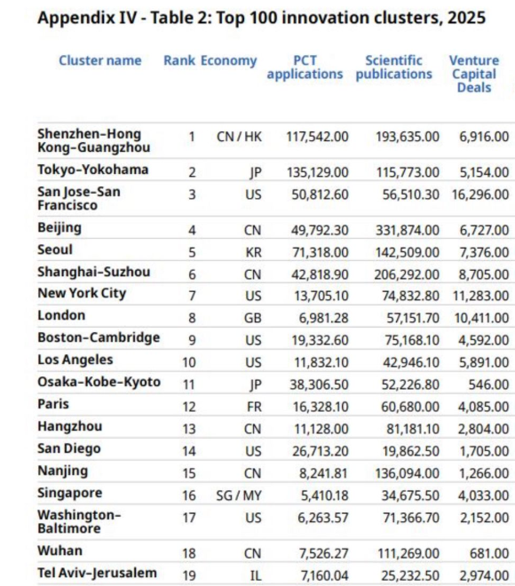
El laboratorio global: China como espejo del futuro de la innovación y la cadena de valor
Datos clave
China, Japón y EE.UU. dominan el Top6 mundial del WIPO Global Innovation Index 2025
Estabilidad año contra año en el Top20: el liderazgo asiático es estructural, no coyuntural.
Europa pierde relevancia — solo París aparece entre los 20 primeros
El triángulo Shenzhen–Seúl–Shanghái concentra la mayor densidad global de innovación y atracción de capital
El liderazgo en patentes refleja fortaleza en la innovación más temprana, anticipando que gran parte de las innovaciones que llegarán al mercado en la próxima década nacerán en China

Slide 16





El packaging en transformación: 5 fuerzas que están redefiniendo vuestro sector
SOSTENIBILIDAD
PERSONALIZACIÓN
SMART PACKAGING
D2C Y eCOMMERCE
IA EN DISEÑO
Todo packaging reciclable en 2030 (PPWR europea)
Rediseño obligatorio.
Crecimiento de impresión digital en packaging.
Tiradas cortas, diseño único, bajo demanda.
$26Bn Mercado global 2025.
El envase como canal: trazabilidad, datos y experiencia de marca.
Crecimiento del packaging ecommerce en Europa. España lidera el crecimiento del continente.
~20% CAGR IA en diseño de packaging. Diseño generativo y optimización de materiales.
Comisión Europea
Mordor Intelligence
Fortune Business Insights
Grand View Research
Business Research Co.
Fuentes: Comisión Europea (PPWR), Mordor Intelligence, Fortune Business Insights, Grand View Research, The Business Research Company · 2025-2026

Slide 17

No puedes competir solo contra el mercado
Corporates
Emprendedores
Ratio
Lanzan unos ~30K productos nuevos al año (Clayton Christensen/MIT)
Se crean ~50 millones de negocios nuevos al año en el mundo
1x
1.666x
POR CADA PRODUCTO QUE LANZAS, EL MERCADO LANZA 1.666 NEGOCIOS

Slide 18







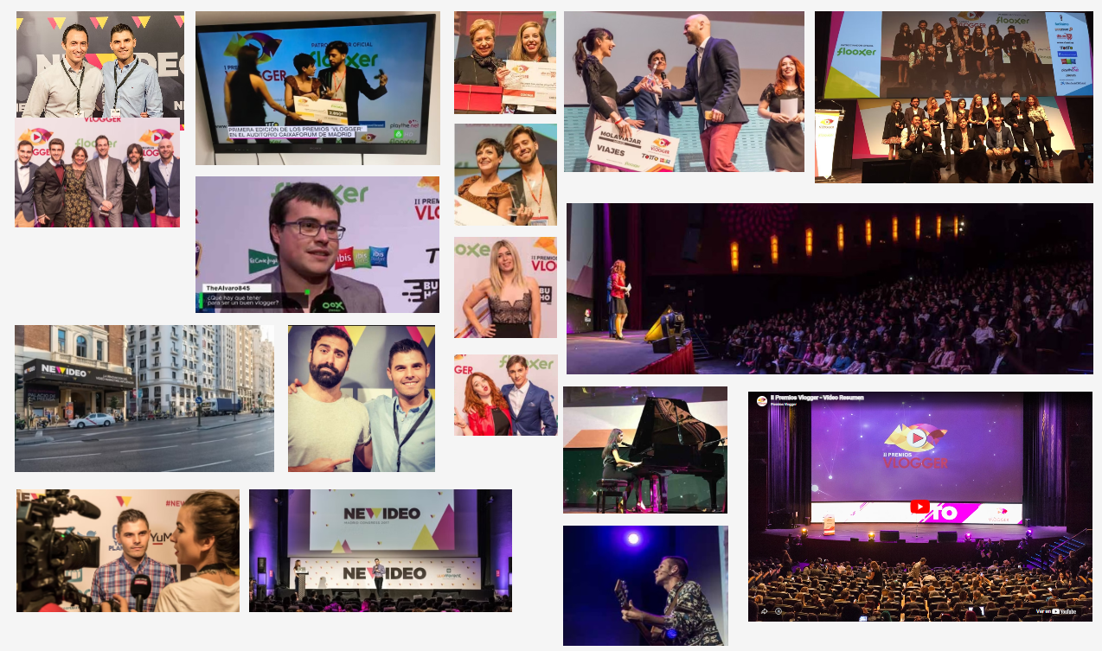
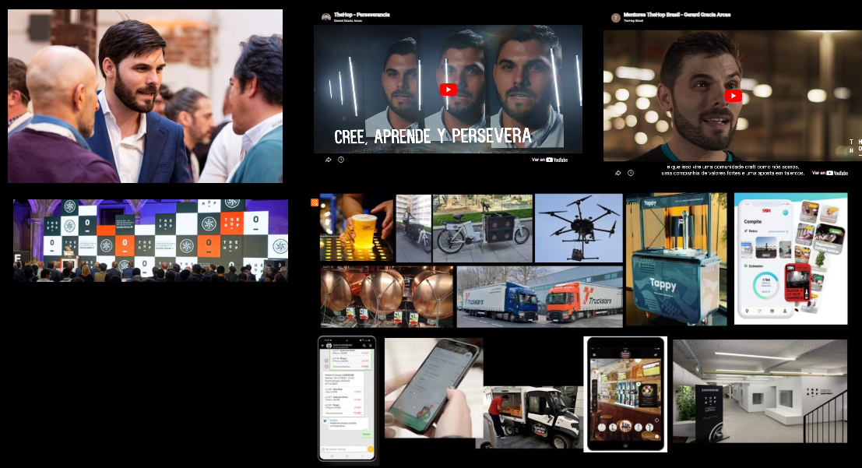
Gerard Gracia Arcas
Emprendedor digital desde los 22 años
6x cofundador de startups
6x inversor en negocios digitales & Venture Capital
+100 startups con las que he trabajado
Desde 2017: Head of Digital Future en MOVE Estrella Galicia Digital

Slide 19
¿Está Grupo La Plana preparado para competir en este nuevo tablero?

Slide 20



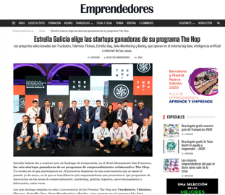
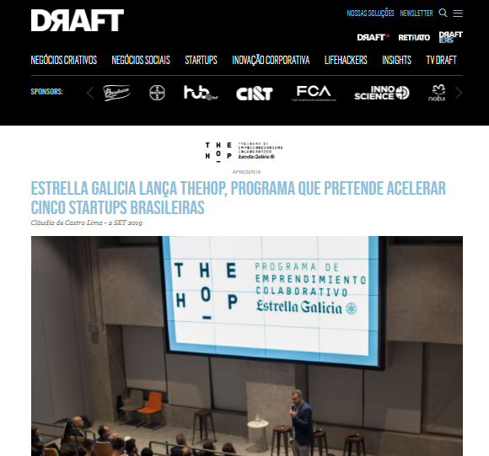
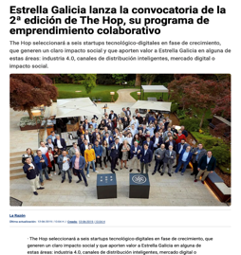
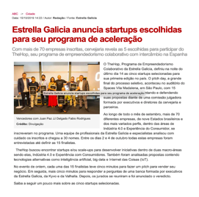
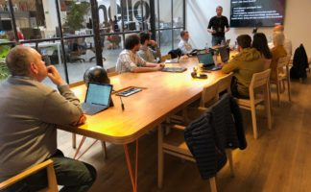

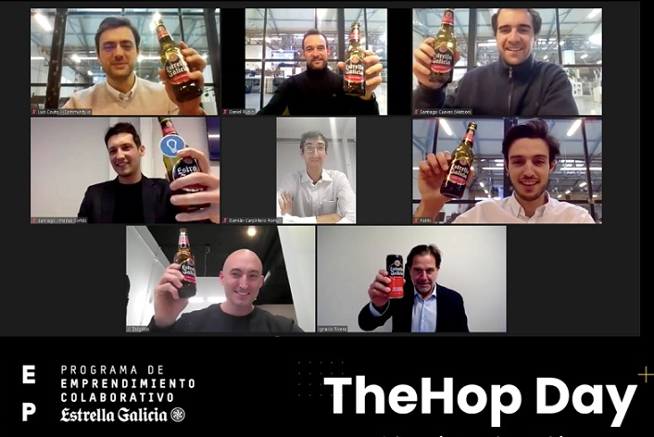







2018 — THEHOP: Donde empezó todo
Apoyando y acompañando a la organización en el proceso de transformación digital
REORGANIZACIÓN DEL GRUPO Y CREACIÓN DE BUSINESS UNIT
2
0
1
8
CREACIÓN DE PROGRAMA EN ESPAÑA Y ESPAZO
2
0
1
9
THEHOP 2ª ESPAÑA Y BRASIL 1ª EDICIÓN
2
0
2
0
2
0
2
1
THEHOP 4ª EDICIÓN
THEHOP ESPAÑA 3ª EDICIÓN
CREACIÓN DE THELAB
MODELO OPEN

Slide 21




2020 — Nace MOVE
La Spin-off digital del grupo Hijos de Rivera
Impulsar el futuro digital
DIGITAL
FUTURE
Observatorio
Pilotaje
Escalado

Slide 22
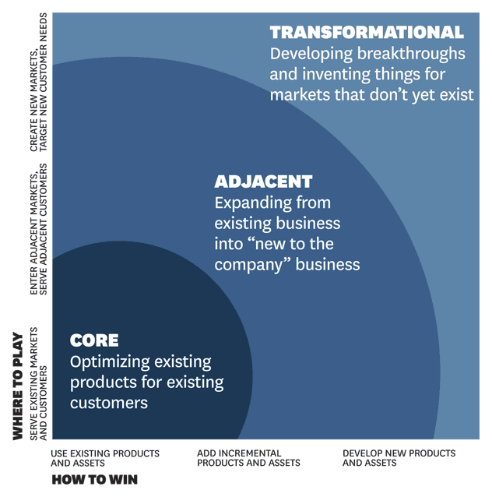
¿Qué territorios queremos observar?
Dónde jugar y cómo ganar (más allá del core)
No buscar invertir en territorios nuevos con nuevos productos en los que no haya sinergia con los activos y negocios del grupo
DESCARTAR
FOCO
Disrupciones en cadena de valor adyacente y nuevos modelos de negocio y disrupciones digitales que puedan tener impacto en el grupo
EXPLORAR
Identificar oportunidades en productos y segmentos de mercado actuales para aportar valor a negocio y a las operaciones
MANTENER Y DESARROLLAR

Slide 23
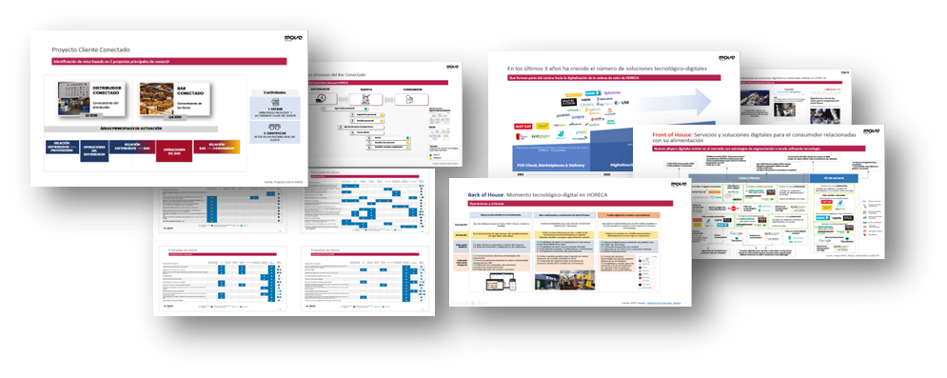
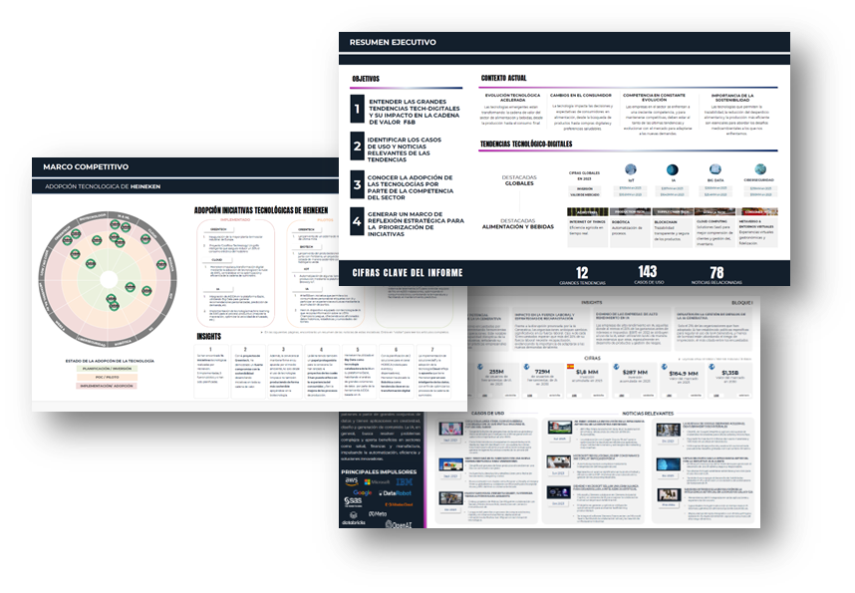
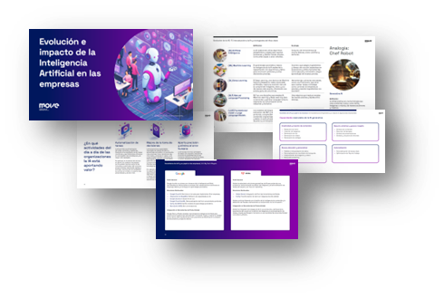
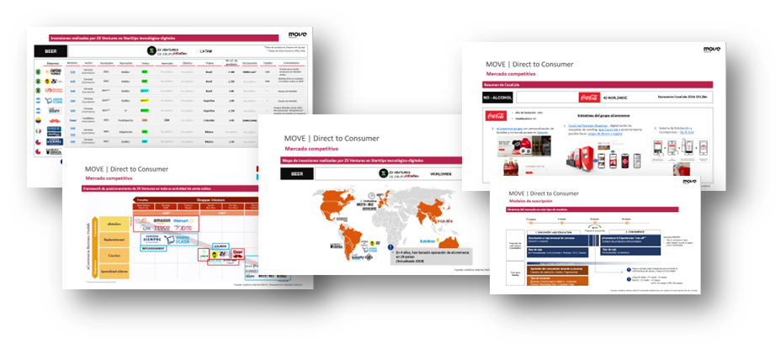
Inteligencia de Mercado: Detectar las señales antes de que se conviertan en tendencias
CON FOCO EN DISTRIBUCIÓN HASTA CONSUMIDOR
Y EN TECNOLOGÍAS CON POTENCIAL DE IMPACTO
DIST. Y HORECA DIGITAL
ECOMMERCE
FOOD&BEVERAGE TECH
INTELIGENCIA ARTIFICIAL
Análisis de +12 tendencias clave de nuestro negocio
143 casos de uso identificados en el mercado
Creación de Oficina IA: ESTREIA
Identificación de casos de uso en IA, IA Generativa y Agentes IA
MATERIAS PRIMAS
PRODUCCIÓN
DISTRIBUCIÓN
HORECA
CONSUMIDOR
BLOCKCHAIN
IOT
RV & AR
METAVERSO
AI
ECOMMERCE
MARKETPLACES
SAAS
SUSCRIPCIÓN

Slide 24
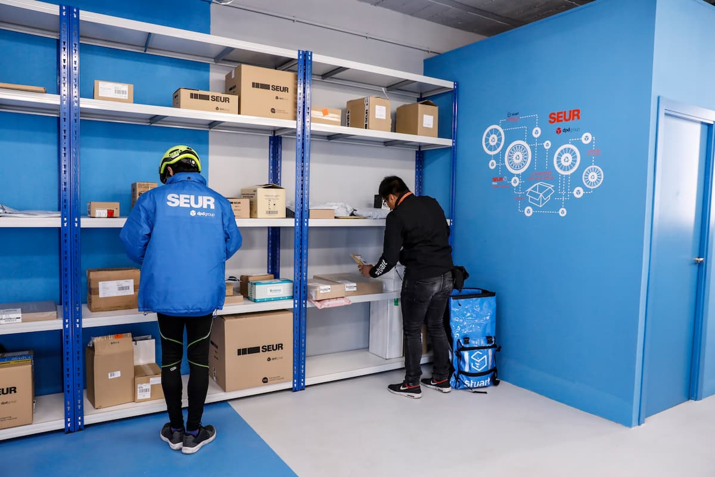
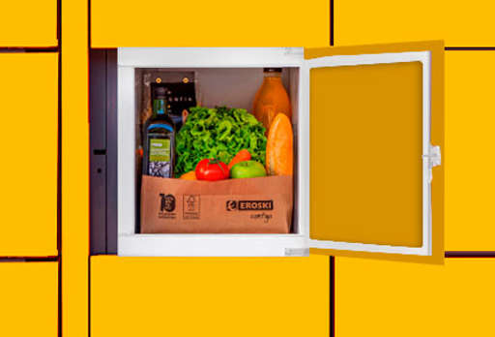
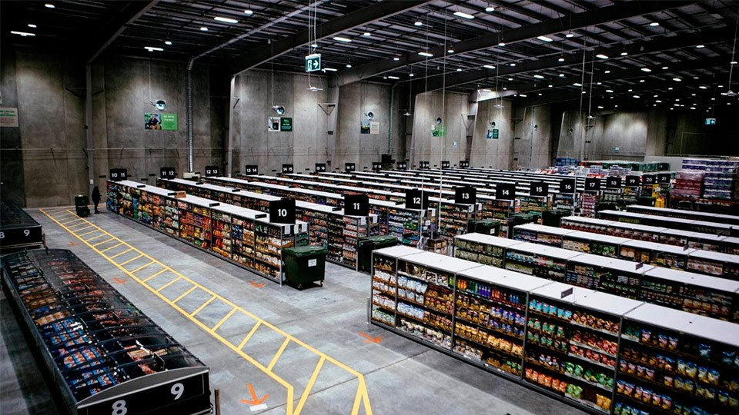
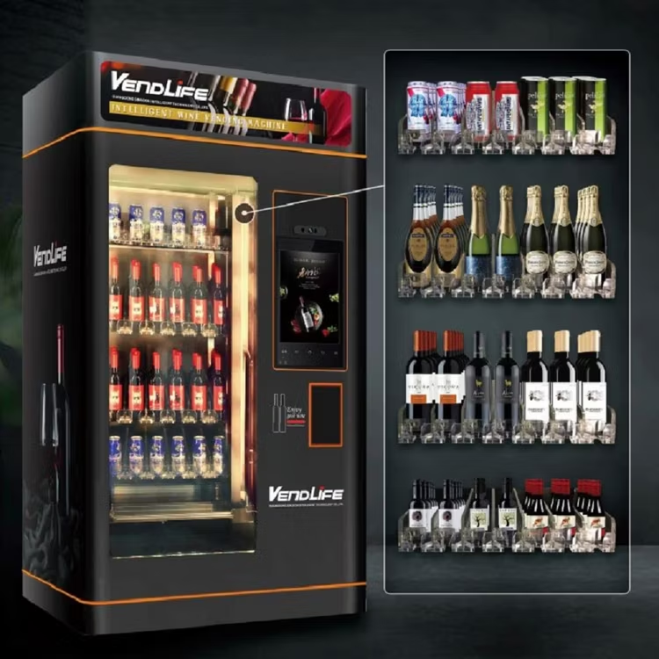












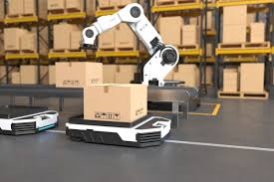
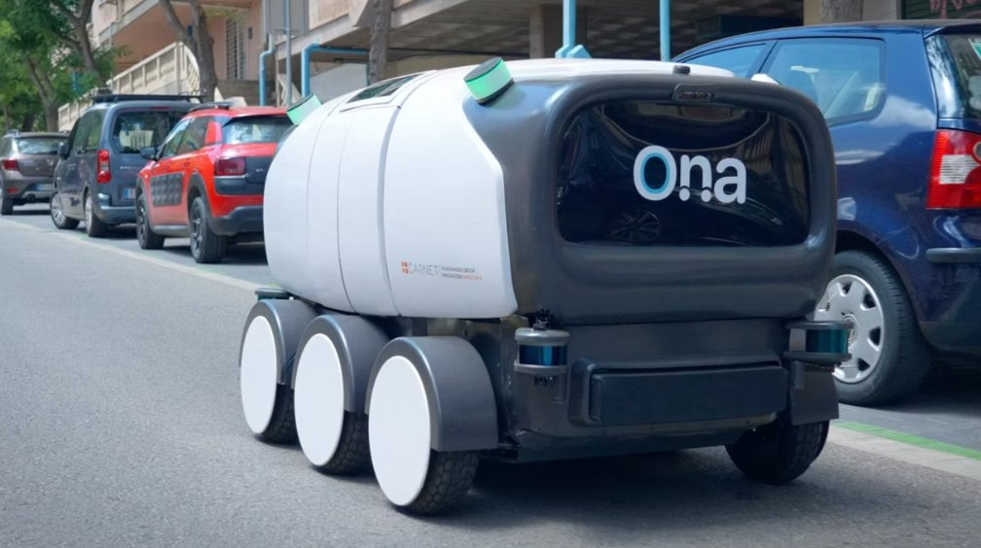

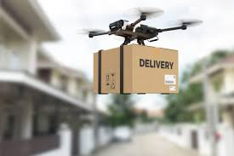









Reimaginando la Cadena de Valor: El impacto de la tecnología en el D2C y la logística
VENTA DIGITAL D2C
+ a - maduro
Mini Hubs logísticos urbanos
Lockers / PUDOs
Dark stores
Smart vending
1
2
3
4
Las entregas rápidas fomentan compras más convinience, menor tamaño de cesta
+opciones de recoger pedidos mejora la propuesta de valor de compra online con lockers y taquillas refrigeradas
Almacenes invisibles agilizan la entrega de pedidos online optimizando los costes
Máquinas expendedoras inteligentes de bebida fría en ubicaciones estratégicas fomentan el consumo
Robotización de almacenes
Robots y vehículos autónomos
Neveras inteligentes
Drones
5
6
7
8
El uso de robots permitirá eficientar la distribución de F&B, aumentando el interés por el canal
Reducción de costes con reparto autónomo de bebidas con robots y vehículos eléctricos
Nuevas y más momentos de compra online con el reabastecimiento automático de bebidas con neveras
La entrega aérea permitirá reducción de tiempos de entrega o acceso a zonas remotas o afectadas
Fuente: Fuentes públicas, análisis realizado internamente desde MOVE

Slide 25
La última milla física: Una nueva infraestructura donde el packaging es protagonista
El coste con mayor peso en los unit economics de Direct to Consumer
Qué están demostrando los líderes del sector
→ Los lockers reducen:
  Coste de última milla
  Fricción en la entrega
  Dependencia del domicilio
→ Se convierten en puntos recurrentes de contacto con el consumidor
→ El crecimiento del D2C exige infraestructura física distribuida
Líder especializado en Europa
El estándar de mercado
9 países, +43K lockers y 80K PUDOs (10K en España)
Integrado con grandes marketplaces (incluido Amazon)
+20K lockers como extensión natural de su ecosistema Prime
Uso de lockers para: - costes | +recurrencia
43.000 lockers solo de InPost en Europa.
Cada paquete que pasa por ahí lleva un envase.
¿De quién van a ser?

Slide 26
Del insight al impacto: Nuestro embudo de experimentación corporativa
OBSERVATORIO DIGITAL
INSIGHTS DE MERCADO Y CASOS DE USO
MESAS DE IDENTIFICACIÓN Y ATERRIZAJE DE OPORTUNIDADES
ASIGNACIÓN DE EQUIPO Y RECURSOS
DESARROLLO DEL PILOTOS
RESULTADOS Y VALORACIÓN
FILTRO INTERNO
Interés inicial por área de negocio
PROPUESTA
Aprobación de exploración
APROBACIÓN
Aprobación del proyecto
FILTRO CRITERIOS
Evaluación continuidad y escalado
6-12 MESES

Slide 27
La ventaja del ecosistema: Un modelo open para observar globalmente y competir localmente
Otras corporaciones
— benchmark de buenas prácticas
Universidades y business schools
Instituciones y programas públicos
Tech Partners
TU EMPRESA
Eventos y congresos sectoriales globales
Venture Capital
StartUps y Hubs de emprendimiento

Slide 28



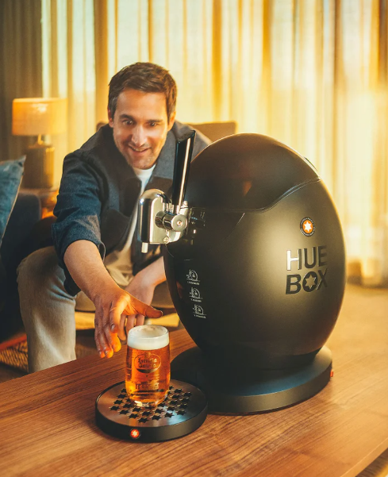
De la visión a la ejecución: Dos iniciativas transformadoras (ESTREIA y HUEBOX)
ESTREIA

Slide 29
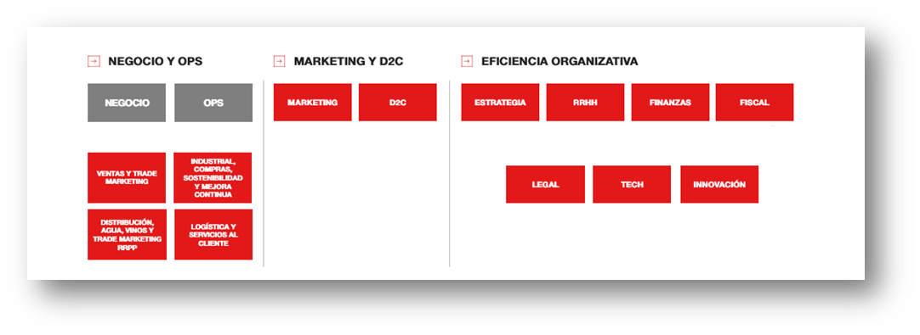
Operativizar la IA: Identificación masiva de casos de uso reales y rentables
13 mesas de trabajo
102 participantes
+100 casos de uso identificados

Slide 30



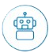
La curva de madurez de la IA: Del Chatbot al Empleado Virtual
Actualmente las organizaciones están adoptando los Chatbots IA, aunque nos dirigimos hacia un futuro cercano donde contaremos y trabajaremos con empleados virtuales
CHATBOT IA
AGENTES IA
EMPLEADOS VIRTUALES
Ayudan a resolver tareas simples
Respuestas básicas
Ejecutan tareas complejas
Respuestas más precisas
Colaboran o gestionan múltiples agentes IA
Operan procesos completos con autonomía

Slide 31


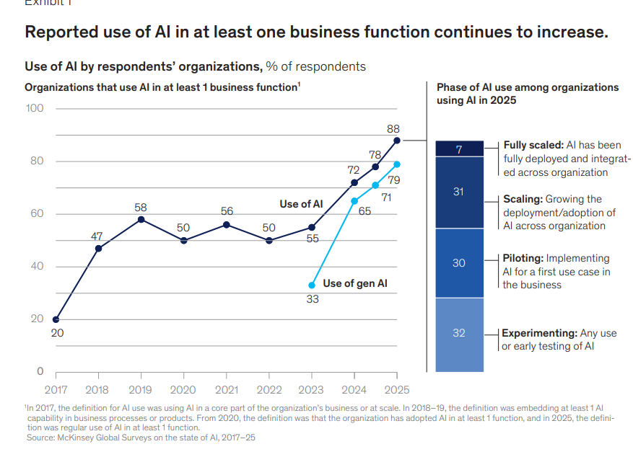





El gap de adopción: Dónde está la industria frente a dónde está la tecnología
Adopción de la IA Generativa en las empresas
PALANCAS CLAVE QUE IMPULSAN SU DESARROLLO Y CRECIMIENTO
% de empresas que usan IA en al menos una función de negocio
% de empresas que usan IA generativa (crecimiento relevante desde 2023)
La inversión sigue creciendo
85% de las empresas aumentó la inversión en IA este último año y 91% planea volver a aumentarla
· Oct 2025
Capacidades IA en crecimiento
La capacidad cognitiva de la IA ya llega al 96,7% de eficacia en tareas complejas*
· Nov 2025
62% de las empresas están en modo experimentación y pilotaje y un 35% ha empezado a usar Agentes IA
· Nov 2025
Benchmark sobre tareas cognitivas complejas estandarizadas — matemáticas, razonamiento, codificación y comprensión lectora avanzada*

Slide 32
La barrera oculta: Los verdaderos retos de escalar la IA no son tecnológicos, son culturales y organizativos
🗂️ ROI
📈 Adopción y escalado
🏛️ Transformación organizativa
👥 Habilidades e incentivos
RETOS ORGANIZATIVOS
Sin visibilidad de qué genera valor y qué no, el presupuesto se dispersa sin impacto medible
Sin un modelo faseado, los pilotos exitosos no llegan a producción o escalan sin claridad
Una compañía IA requiere rediseñar roles, procesos y modelo organizativo y de crecimiento
La formación es clave, aunque es importante que la IA esté en los objetivos del grupo
🧩 Datos y conocimiento
🔗 Infraestructura e Integraciones
🔐 Trazabilidad y seguridad
RETOS TÉCNICOS
Datos dispersos en silos impiden que la IA responda con fiabilidad y calidad
Conexión a los sistemas donde vive el negocio, se limita la generación de valor
Sin trazabilidad ni control de accesos, el escalado expone a riesgos legales y de reputación
Insights
El factor con mayor impacto en EBIT no es la calidad de datos ni el talento — es el rediseño de workflows (McKinsey – The State of AI in 2025, Nov 2025)
70% del esfuerzo de transformación debe ir a personas y procesos, el 20% a tecnología, y 10% a los algoritmos (BCG - AI Transformation is a Workforce Transformation, Feb 2026)

Slide 33





Gobernanza: pasando de experimentos aislados a una estrategia conectada.
OFICINA IA
INICIATIVAS INCONEXAS
Evolucion del Modelo
ESTRATEGIA COEXIONADA
Marca Innovadora
Definir una narrativa que desarrolle nuestra marca innovadora siendo coherente con la forma de hacer y comunicar del Grupo HR
Desde un modelo que explora nuevas capacidades tecnológicas, pero sin la capacidad de generar soluciones a escala e integrarlas al BAU.
… A un modelo que integre la innovación de negocio, los productos, la tecnología y la agilidad organizacional para acelerar la transformación impulsada por la IA.
Adopción
Generar un modelo de adopción con formación y business partners (ESTREIAs)
Org & Governance
Generar un órgano de gobierno ágil que permita priorizar y escalar casos de uso
User cases
Identificar y desarrollar casos de uso en base a necesidades y oportunidades en el Grupo HR
AI Solutions & Technology
Establecer los partners tech, infraestructura y componentes necesarios para mejorar la productividad y generar nuevas propuestas de valor
Prototyping
Lab de prototipado y validación de soluciones de manera ágil para acelerar el desarrollo y escalado de las soluciones

Slide 34
Caso HUEBOX: Identificar una señal en el mercado y crear un nuevo modelo de negocio
ESTREIA

Slide 35
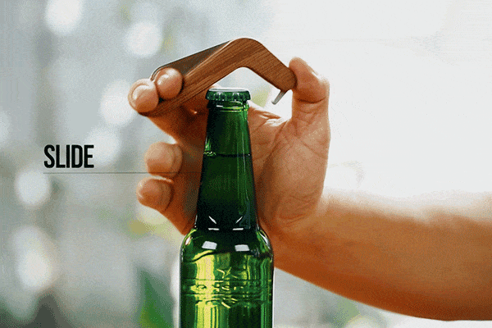
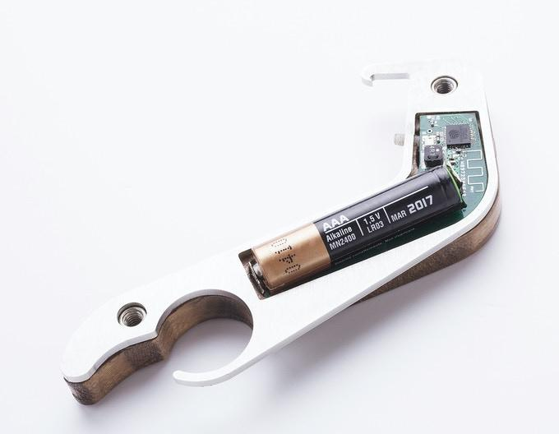
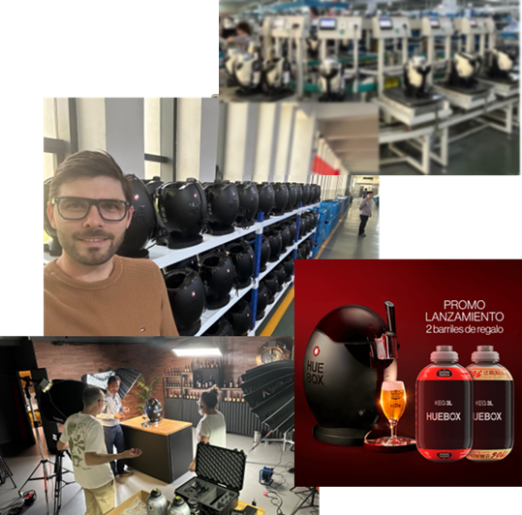
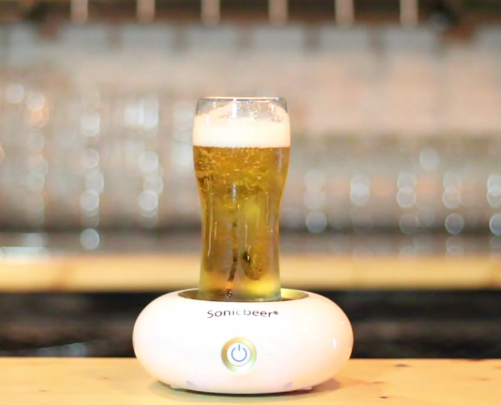
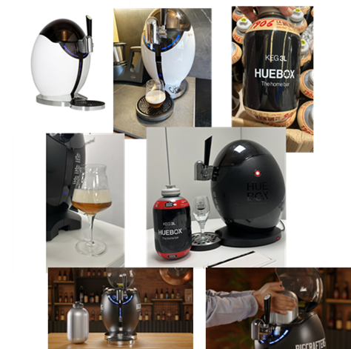
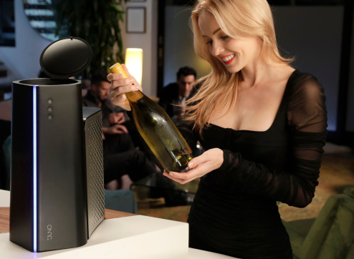
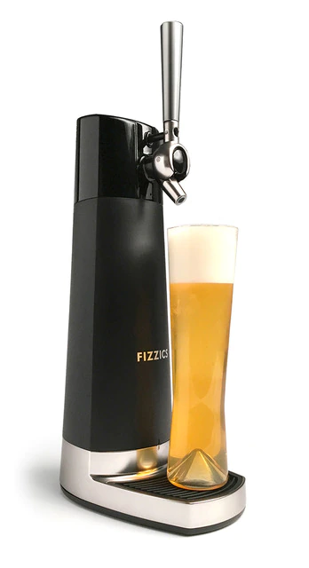
Agilidad corporativa: De un PowerPoint a producto real en el mercado en solo 12 meses
2023
2024
2025
Realizamos exploración del mercado dispensadores y gadgets para el hogar
Identificamos y testamos dispensadores
Seleccionamos al partner/fabricante
Piloto interno (40 personas) + feedback
Creamos mesas de trabajo con distintas Business Units y áreas
Mejoramos el modelo del fabricante
Definimos y se aprueba el plan estratégico y escalado
Lanzamos 2º piloto internamente (1.800 empleados)
Salimos a mercado – Campaña en medios
Iniciamos tracks de mejora como: propuesta de valor, business dev. y evolución modelo de negocio

Slide 36

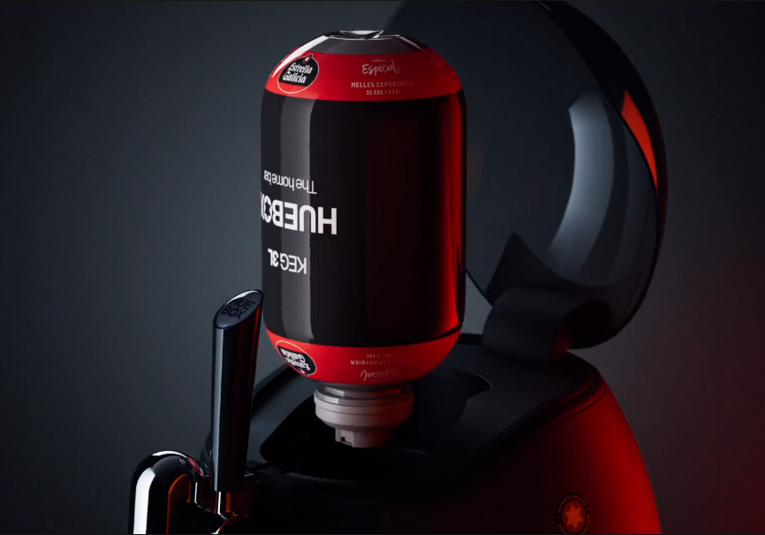


Propuesta de valor diferencial en el mercado, validada con cliente
Highlights
Enfriado rápido de barriles
(3 horas)
Sin limpieza de circuito
Doble exclusividad: Máquina y KEG
Eficiente energéticamente
Sin necesidad de Co2 para servir la cerveza
Diseño atractivo
Mantiene la cerveza fresca con un sistema de barril patentado

Slide 37
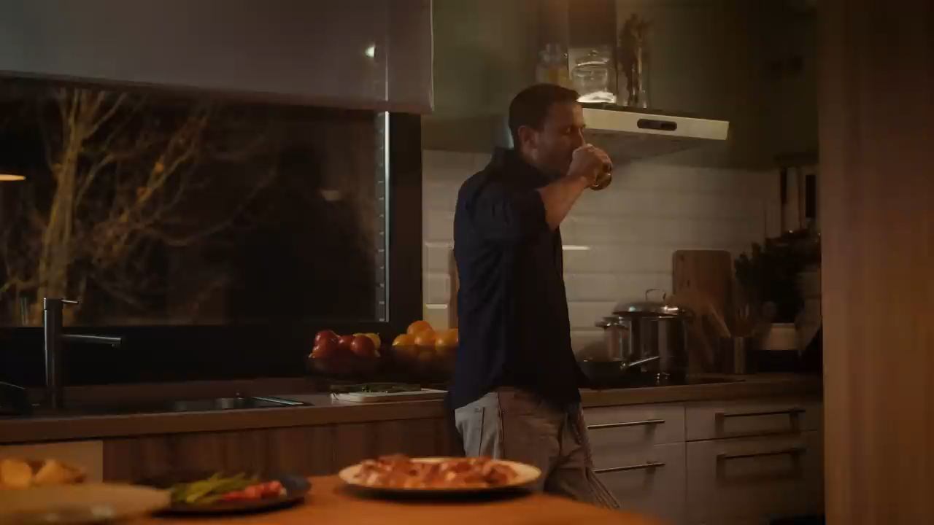

Slide 38
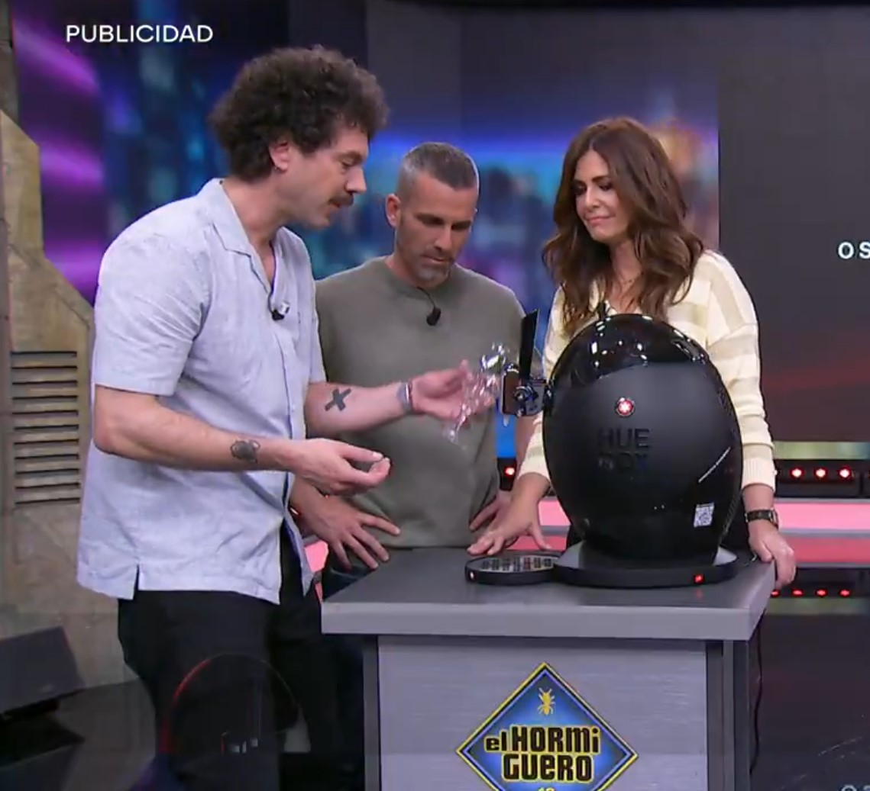


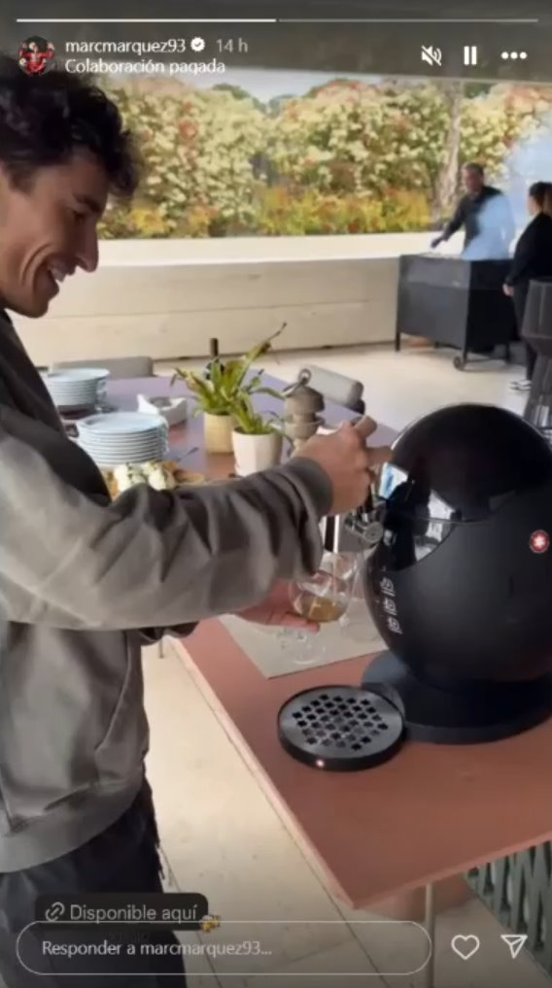
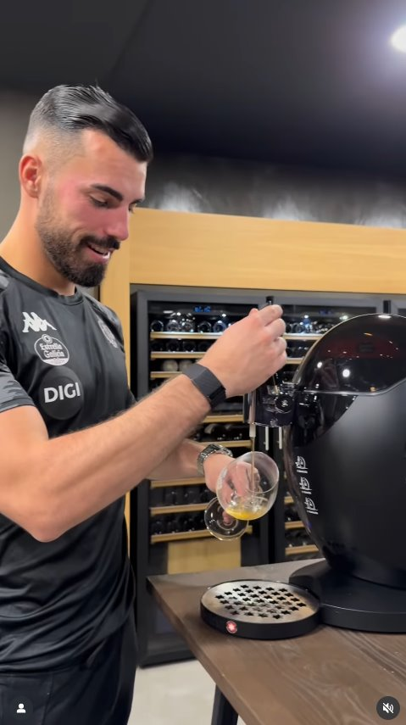
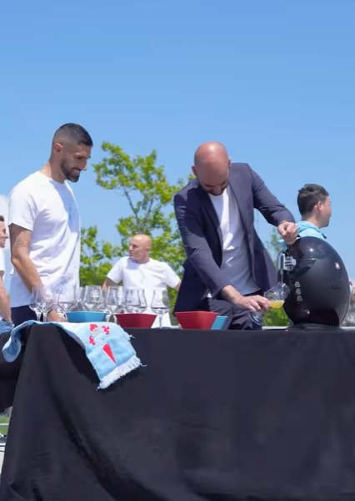
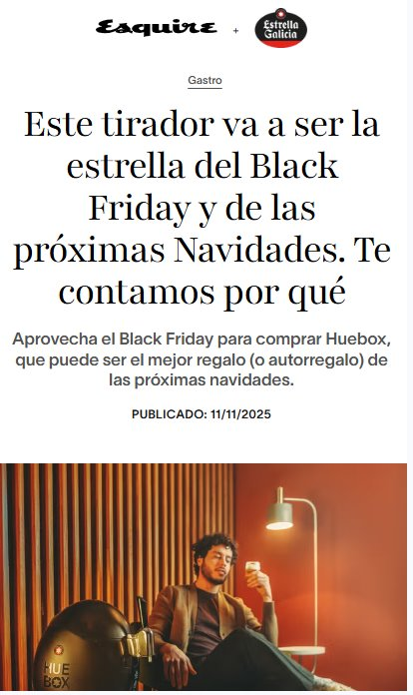


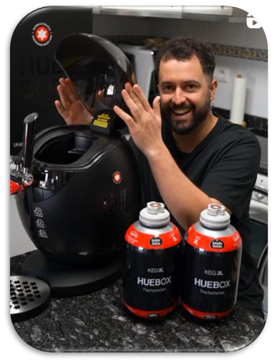
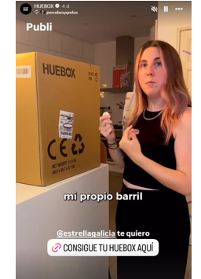


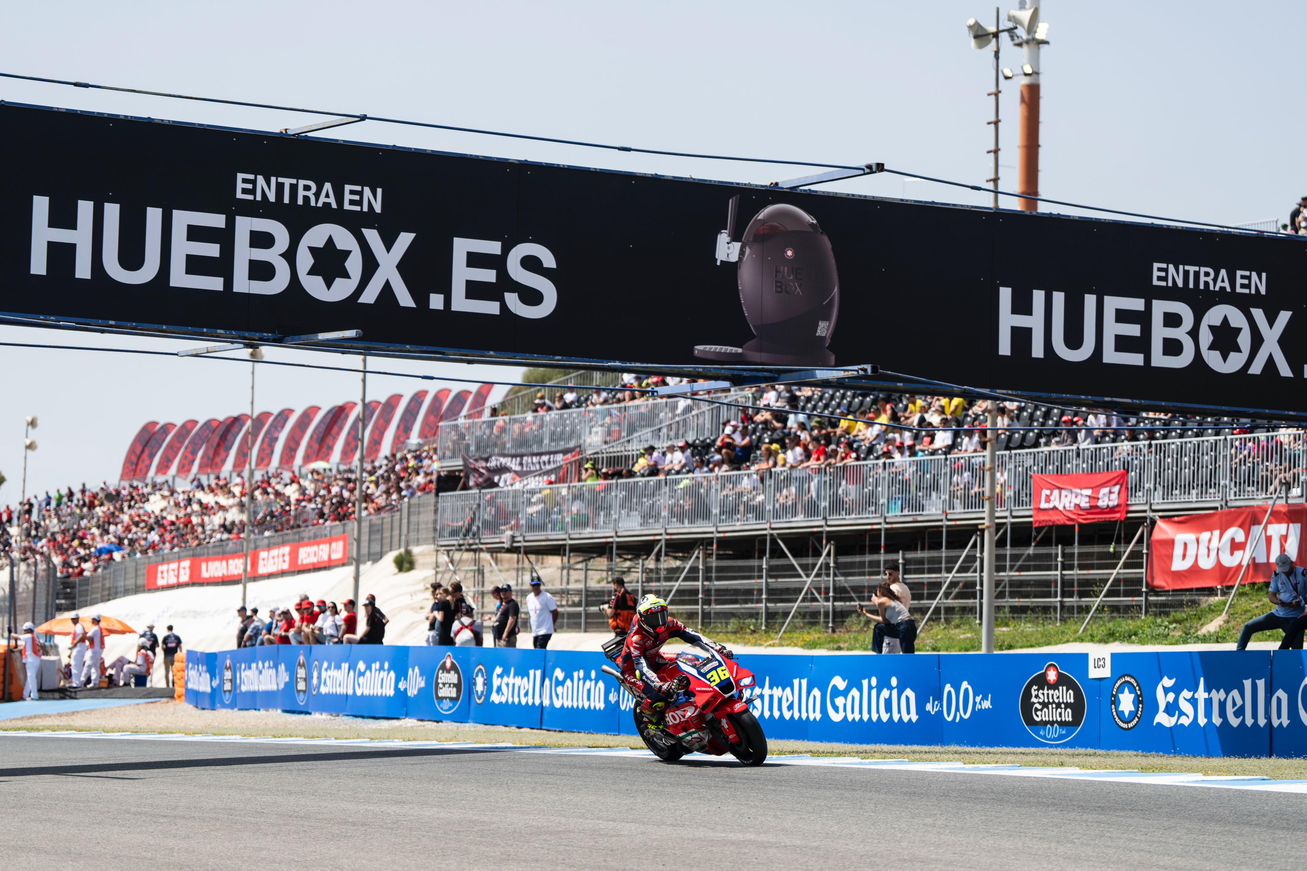






El lanzamiento en 2025 fue un éxito
Acciones especiales TV & Radio
Redes sociales e Influencers
Copa del Rey
El Hormiguero
@Marc Marquez
@RealValladolid
@CeltadeVigo
Tiempo de juego
Land Rober
MotoGP
@Xurxo Carreño (+5M)
@PerdebesyGrelos
@Pablo Garcia
+campañas de awareness y performance

Slide 39

El ancla estratégica: Todo lo que hacemos pierde sentido si no está vinculado al propósito del grupo
Ser la Big Craft
global
más amada
generando impacto+

Slide 40
Después de este viaje…
Un momento de reflexión

Slide 41
¿Dónde quiere estar Grupo LaPlana en 5 años?

Slide 42
La trampa del resultado: El crecimiento y el margen son la consecuencia, no la estrategia
Todos queremos
Más ventas · Más margen · Mejor EBITDA · Mejor flujo de caja
Pero eso es el resultado, no la estrategia
Lo importante es lo que hay que construir para llegar ahí

Slide 43



Hay que ir con cuidado cuando vemos el entorno y lo traducimos
Digitalizar el caos no es transformarse
LO QUE SOMOS
LO QUE QUEREMOS SER
EN LO QUE MUCHAS VECES NOS CONVERTIMOS
SAP + 15 proyectos + presupuesto sin estrategia

Slide 44

Siempre hay oportunidades donde nadie está mirando
Recordemos esta empresa

Slide 45




El Caso LEGO: Cómo una empresa de "plástico" se convirtió en un gigante global de la Propiedad Intelectual
Facturación | $12.900M (récord, +12% vs 2024)
Beneficio neto | $2.600M (+21%)
Valor de marca | ~$8.000M — la marca de juguetes más valiosa del mundo 5x más que la segunda (Bandai Namco)
Productos en catálogo | +860 SKUs (la mitad nuevos cada año)
Tiendas propias | +1.079 en 54 países – se vende en +120 paises
Fábricas | 6 (Dinamarca, Hungría, México, China, República Checa, Vietnam)
11 Parques temáticos
Franquicia LEGO Movies: +$1.000M en taquillas
+100M videojuegos
CoBranding y Licensing: StarWars, Harry Potter, Nike, F1, Marvel,…
¿QUÉ OS IMPIDE A VOSOTROS?

Slide 46

Construyendo fosos defensivos: De la ventaja transitoria a la disrupción sostenida
2 modos: Un modelo explota el negocio y la operación actual, otro explora

Slide 47
Igual pensáis, pero si somos una empresa de envases, embalajes y expositores

Slide 48
La pregunta no es qué fabricáis
Es qué sois capaces de construir

Slide 49
Y recuerda algunas consideraciones importantes
1
Vuestro sector ya se está reconfigurando. No dentro de 5 años — ahora
2
No podéis innovar solos. Necesitáis mirar fuera de forma sistemática.
3
Tener muchas ideas no es tener estrategia. Sin foco, la innovación se convierte en ruido.
4
Se puede construir el futuro desde dentro de una empresa tradicional. Y se puede hacer rápido.
5
La pregunta no es qué fabricáis. Es qué sois capaces de construir.

Slide 50

El futuro no se espera, se construye desde dentro entendiendo lo que hay fuera

Slide 51



GRACIAS
Conecta conmigo en
Gerard Gracia Arcas
gerardgracia.com
Digital Business Builder & Investor
Email personal -> gerardgraciaarcas@gmail.com

Slide 52








Y SI QUEREIS MÁS
ALGUNAS LECTURAS RECOMENDADAS

